Slide 1

PRUEBAS API GESTORES
Carlos David Quintero Villegas

Slide 2
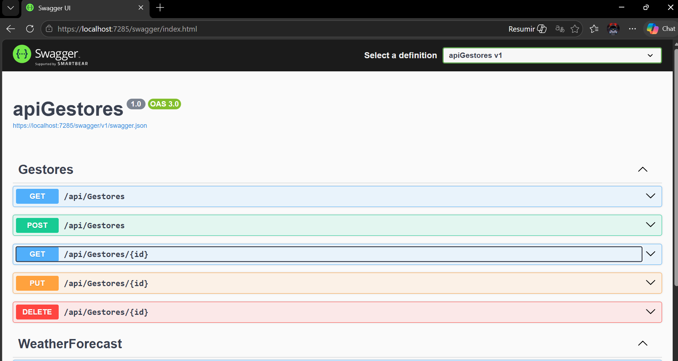
ApiGestores
Pruebas de apiGestores

Slide 3
01
Get/Gestores

Slide 4
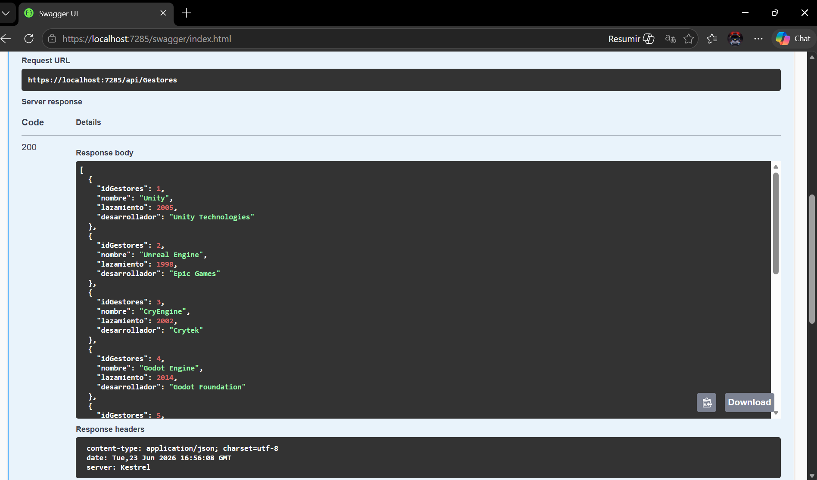
Swagger

Slide 5
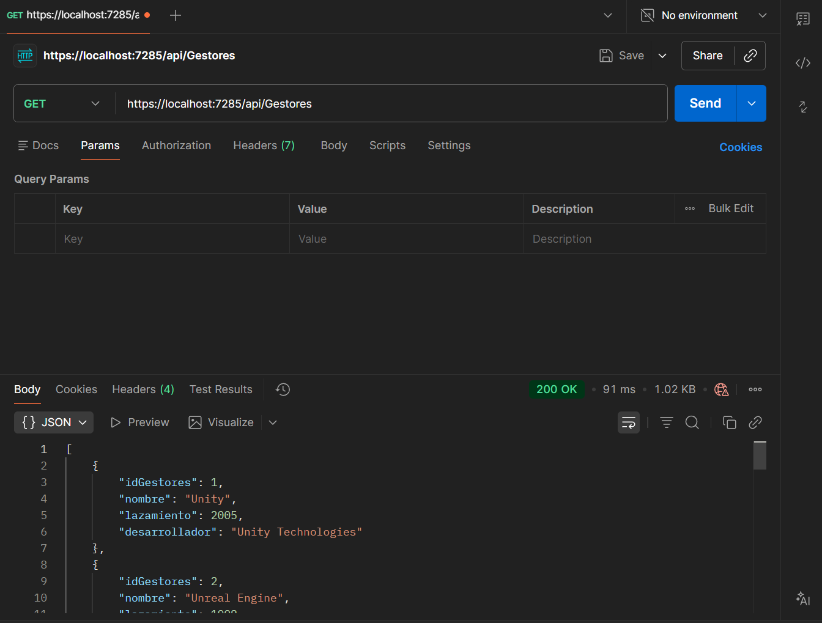
Postman

Slide 6
02
Post/Gestores

Slide 7
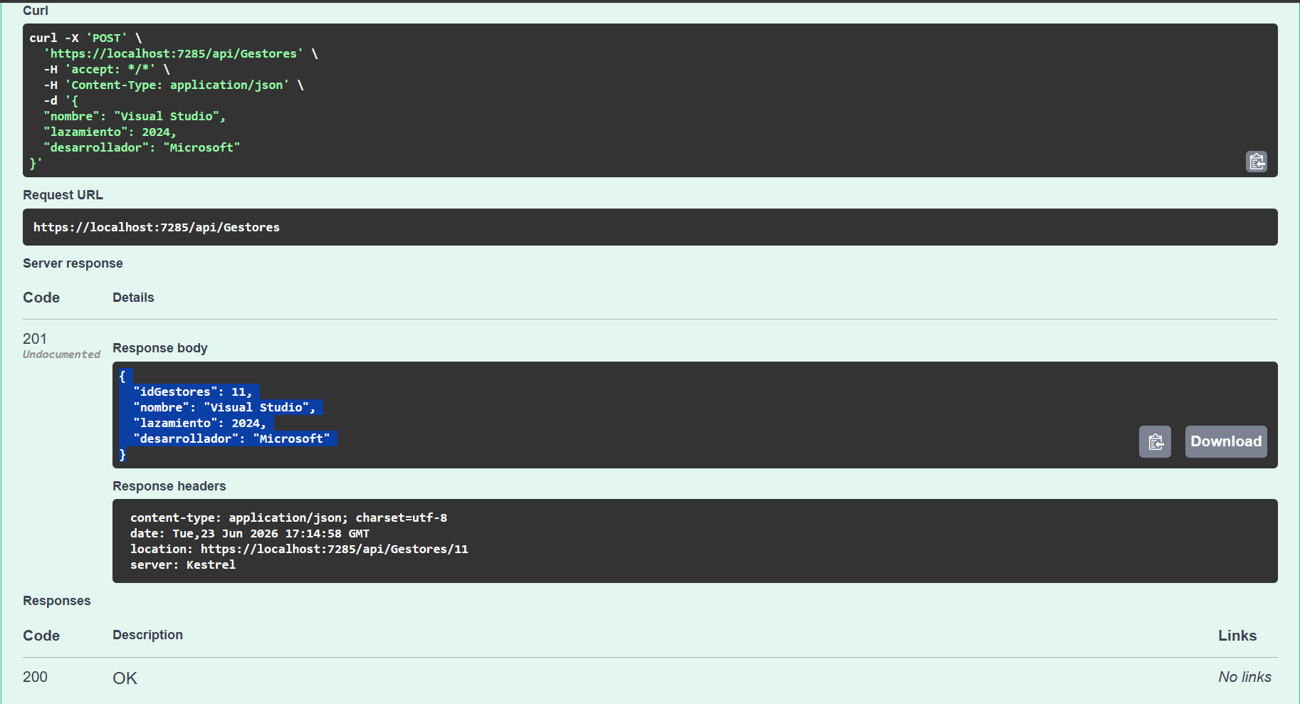
Swagger

Slide 8
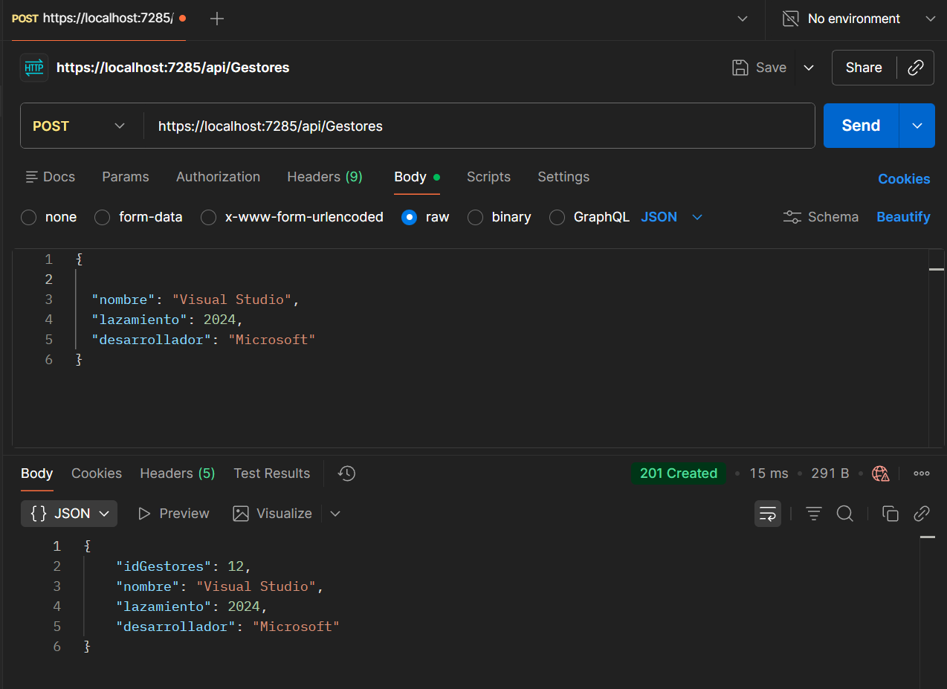
Postman

Slide 9
03
Get/Gestores/{id}

Slide 10
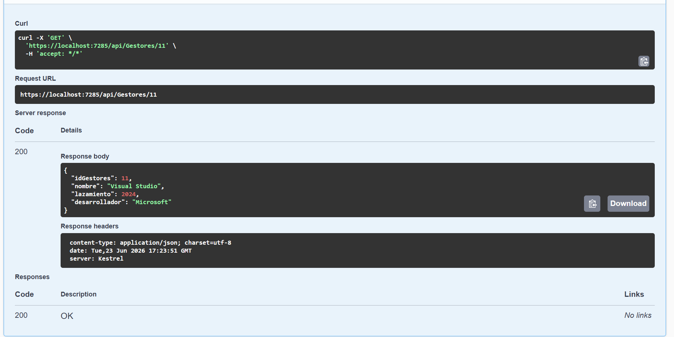
Swagger

Slide 11
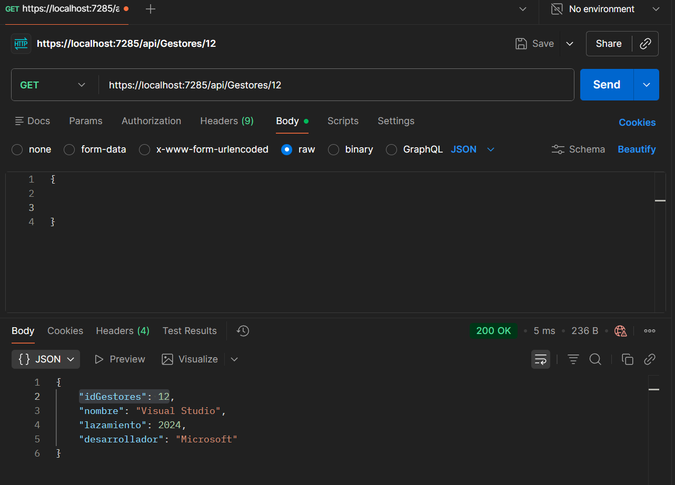
Postman

Slide 12
04
Put/Gestores/{id}

Slide 13
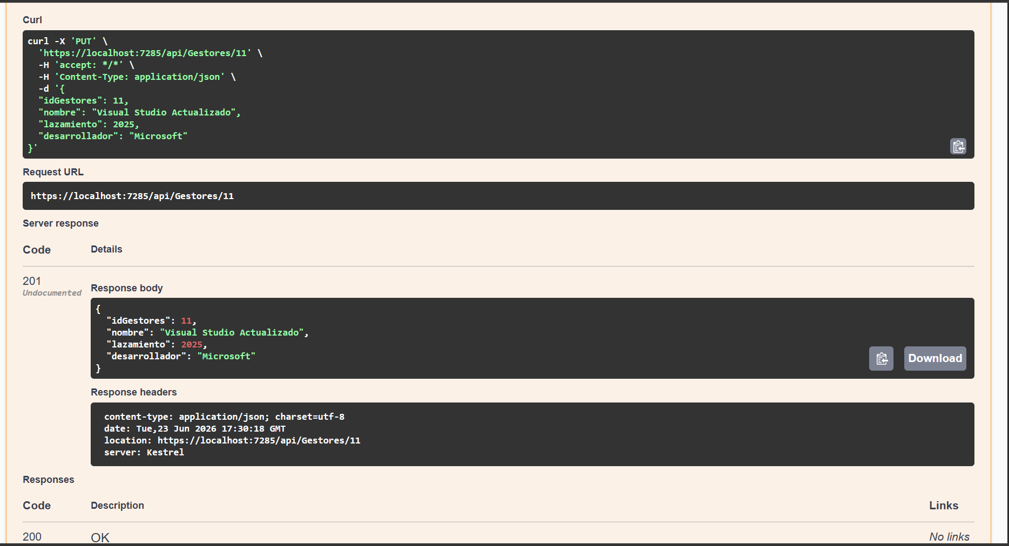
Swagger

Slide 14
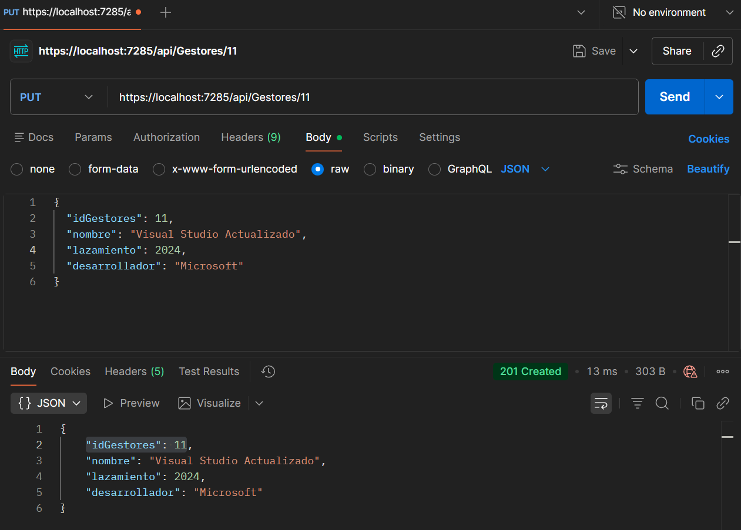
Postman

Slide 15
05
Delete/Gestores/{id}

Slide 16
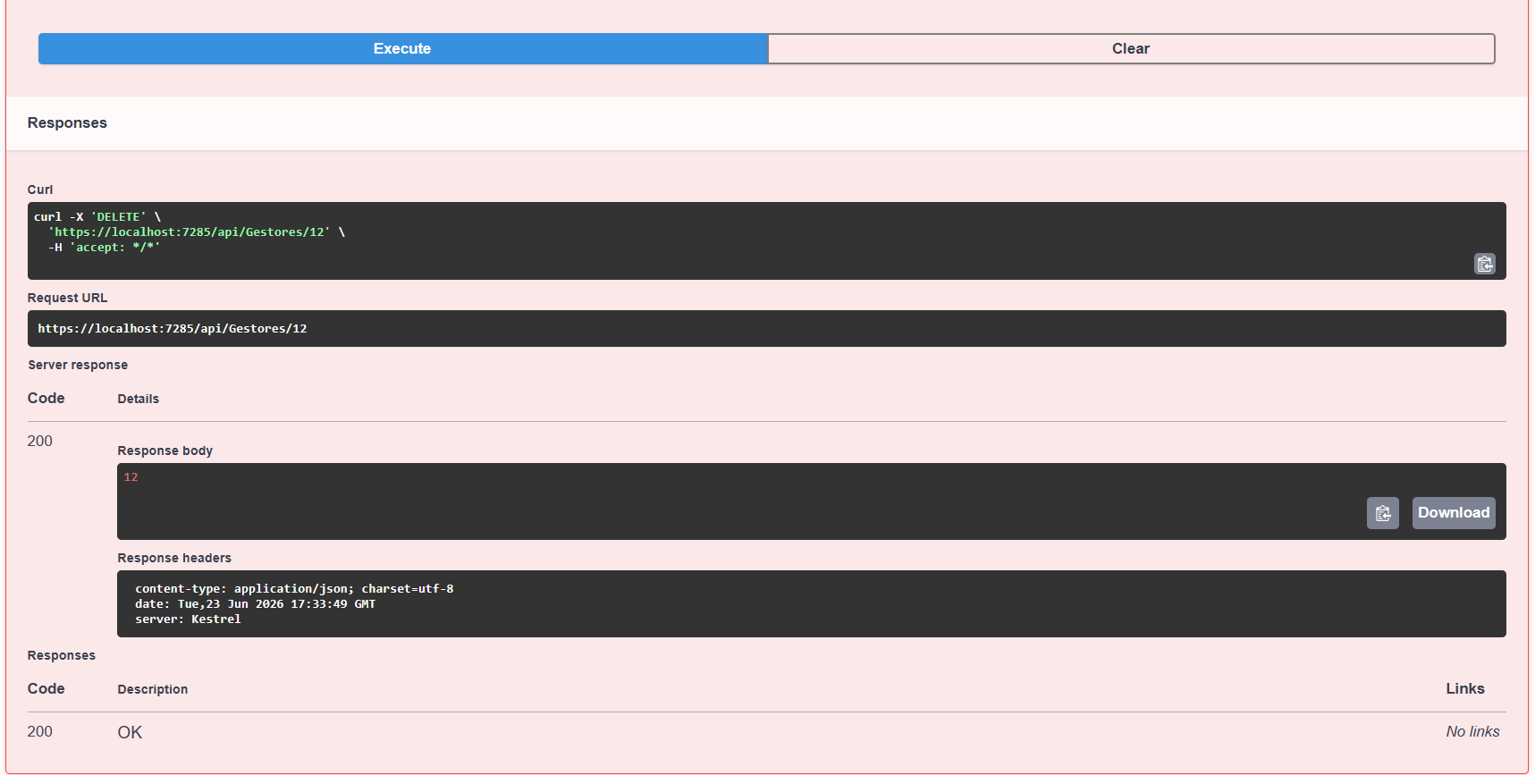
Swagger

Slide 17
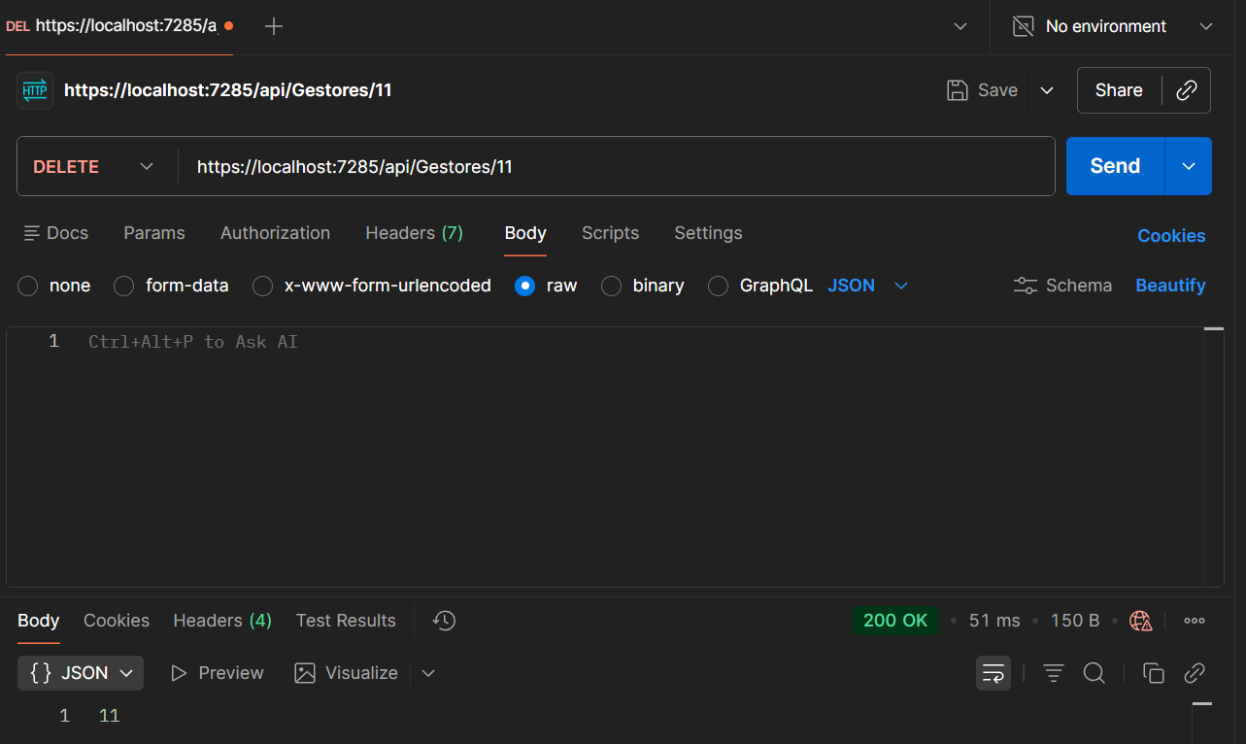
Postman

